Slide 1
PLANO AREAS RESTRINGIDAS TERMINAL COMPAS TOLU

Slide 2
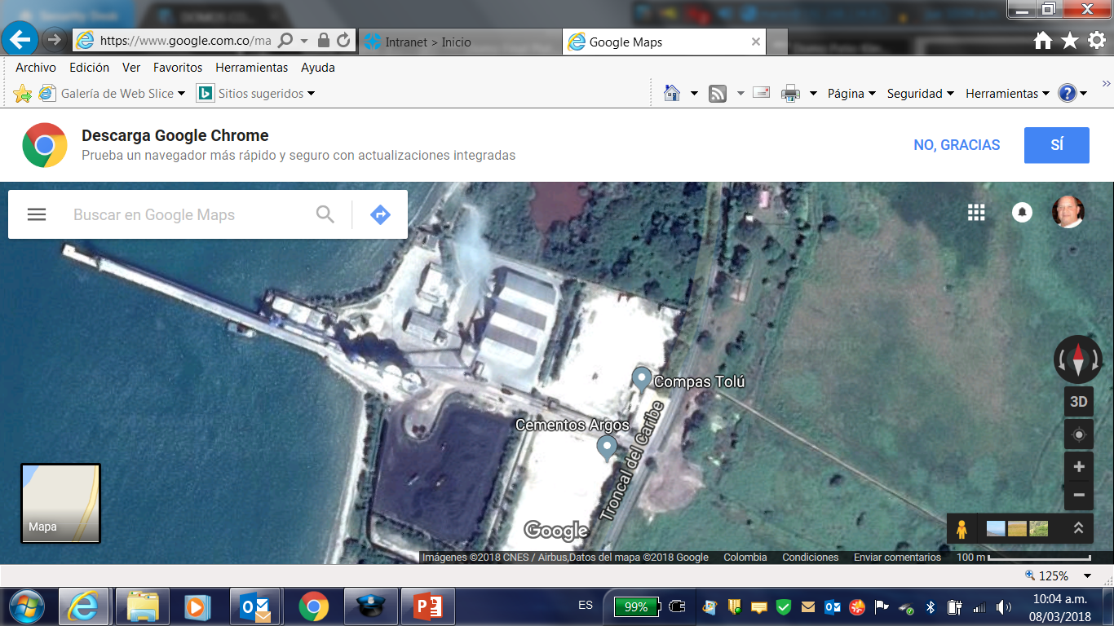




Slide 3
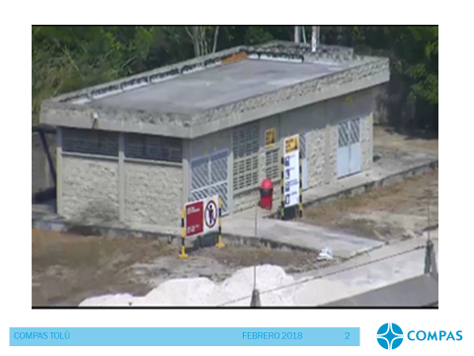
SUB ESTACION ELECTRICA

Slide 4
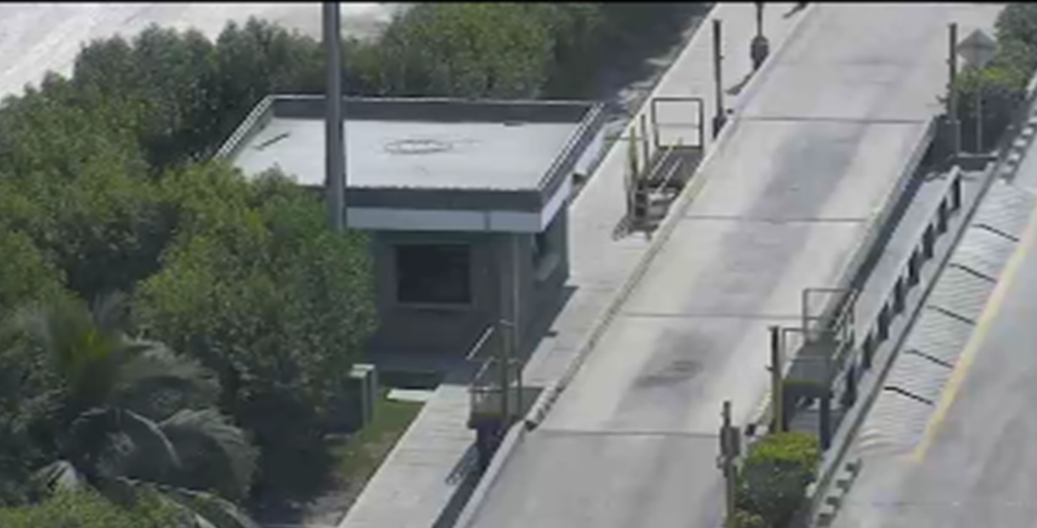
BÁSCULA No 1 CAMIONERA

Slide 5
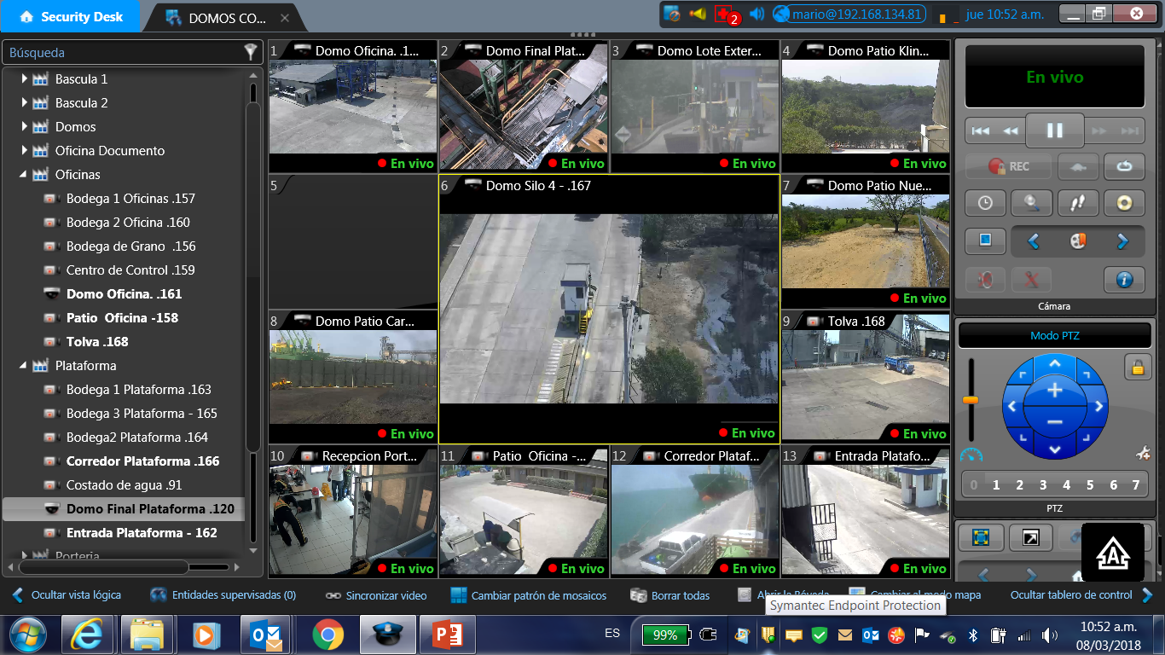
BÁSCULA No 2 CAMIONERA

Slide 6
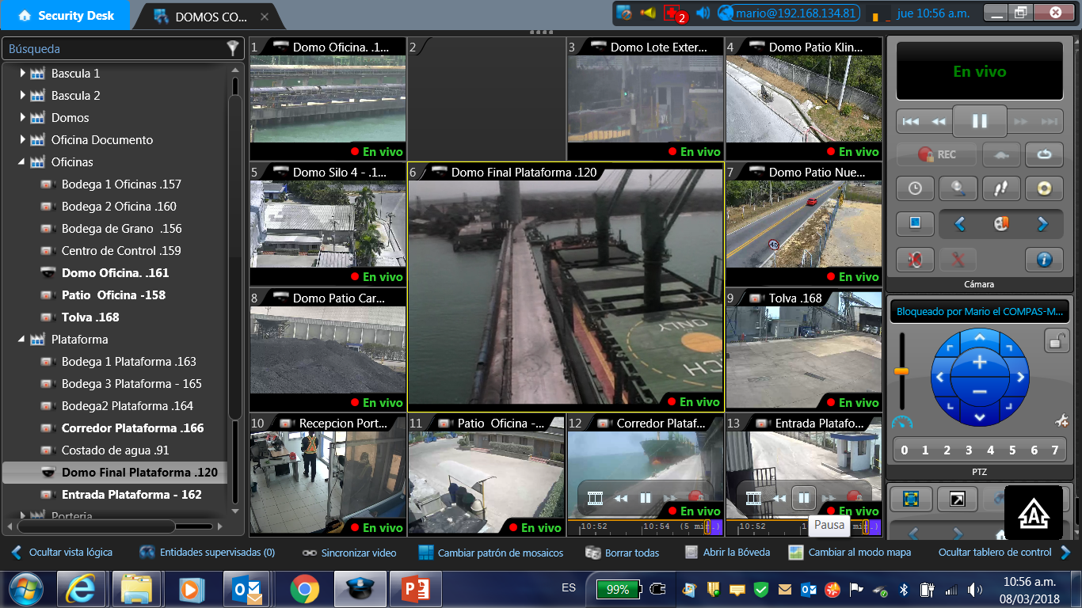
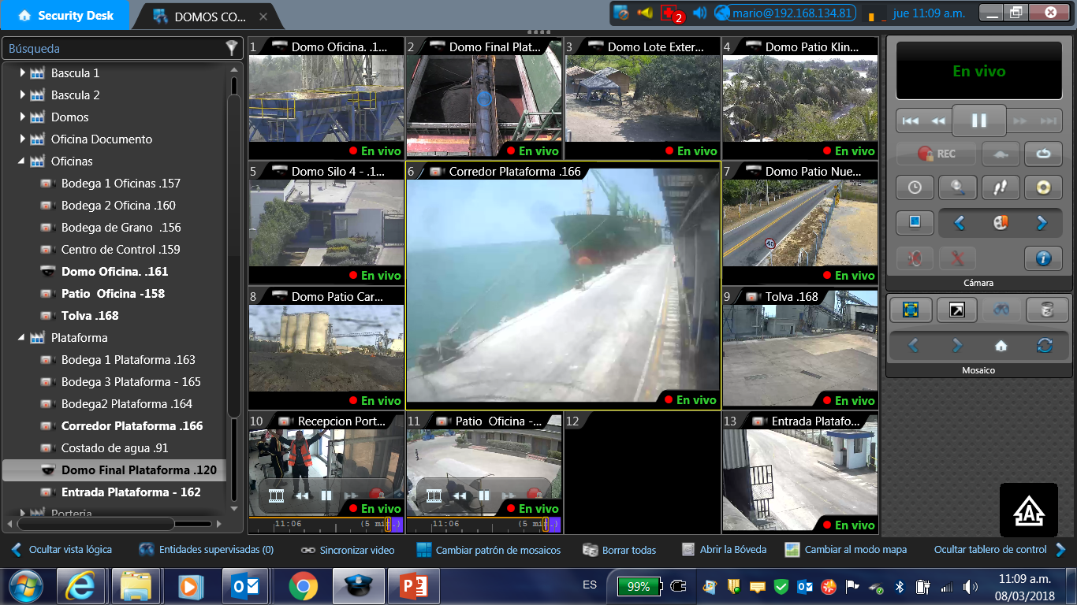
PLATAFORMA DE ATRAQUE

Slide 7
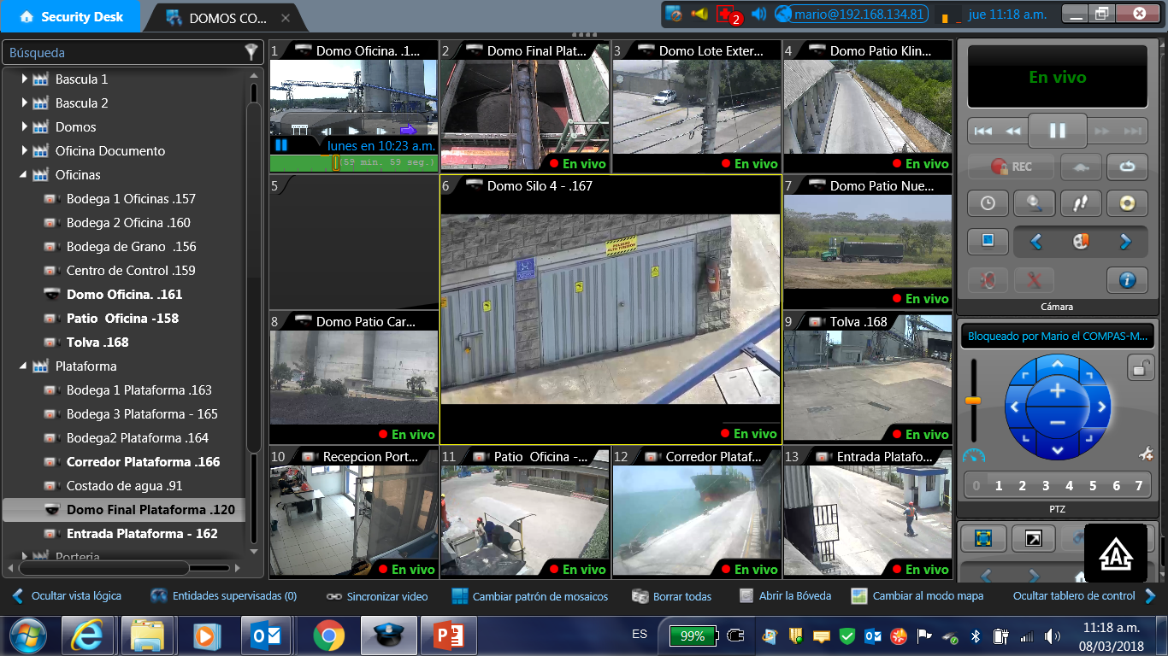
C.C.M No 2

Slide 8
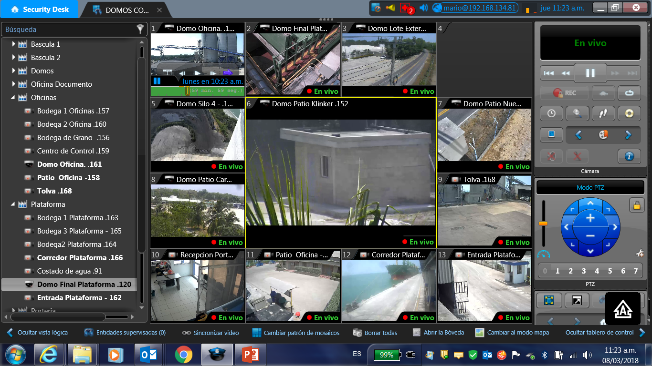
CENTRO DE CONTROL CCTV

